Slide 1

Diálogo social y mecanismos de fijación de salarios
Sonia Gontero
gontero@ilo.org
Especialista en salarios y tiempo de trabajo
Oficina de la OIT para el Cono Sur
Mayo 2026- Asunción, Paraguay

Slide 2
Estructura
La importancia y rol de los salarios (mínimos).
Las políticas de salarios en la OIT.
Algunos principios para la fijación de salarios.

Slide 3

Importancia de los salarios (mínimos)
Los salarios son la principal fuente de ingresos de los trabajadores y determinante de la competitividad de las empresas.
Principal tema en la negociación colectiva en el mundo.
Salario Mínimo: "la remuneración mínima que un empleador deberá abonar a sus asalariados por las prestaciones que éstos hayan efectuado durante un determinado período, sin que pueda ser rebajada mediante convenio colectivo ni acuerdo individual "
Objetivo: proteger trabajadores y sus familias de remuneraciones bajas
Fijación: establecidos por ley, por decisión de una autoridad competente o de una junta o consejo de salarios, o por dictamen de los tribunales del trabajo o los juzgados laborales.

Slide 4



Principales dimensiones de un sistema de salarios mínimos eficaz
Ámbito de cobertura
Nivel
Consultas con interlocutores sociales
Cumplimiento de las normas
Contexto económico

Slide 5
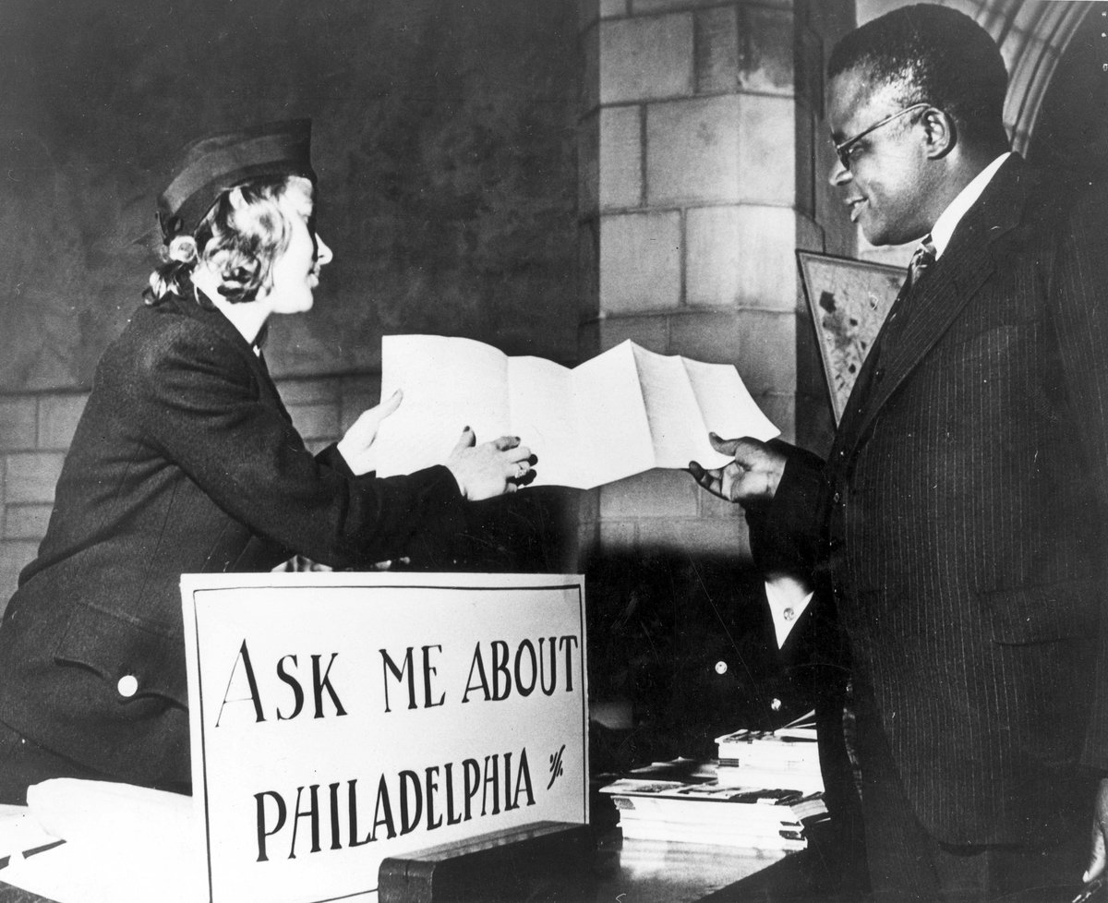



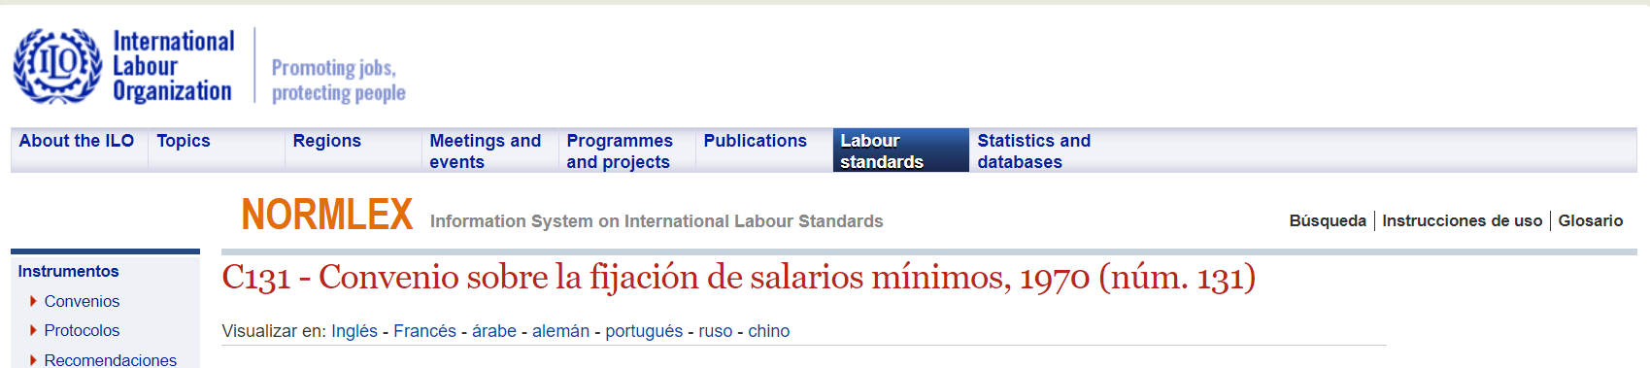

Dialogo tripartito sobre salarios en la OIT
Declaración de Filadelfia «obligación de promover políticas en materia de salarios destinadas a garantizar un salario mínimo vital a todos»
Declaración sobre la justicia social para una globalización equitativa con referencia a salario mínimo vital.
20 Reunión Regional Americana de Punta Cana, fortalecer las políticas salariales, incluida la operacionalización de los salarios vitales
1919
1944
1970
2008
2024
2025
Convenio N.131 sobre la fijación de salarios mínimos que tenga en cuenta: a) las necesidades de los trabajadores y sus familias; b) los factores económicos.
Reunión de expertos sobre políticas salariales, se acuerda definición, medición y operacionalización de salarios vitales
Constitución de la OIT exigía «la garantía de un salario vital adecuado».

Slide 6

Ajustes periódicos para tener en cuenta cambios en el costo de vida
Enfoque equilibrado: necesidad de los trabajadores y factores económicos
Lo más simple posible
Criterios y estadísticas claros para el debate
Margen para la negociación colectiva
1
2
3
4
5
Principios que debe seguir la fijación de salarios
Si es fijado por ley asegurar consultas interlocutores sociales y su fortalecimiento
Promoción de la igualdad entre hombres y mujeres y no discriminación
Consideración de las causas y los retos de los bajos salarios
Consideración del contexto regional o local
En complemento con otras políticas
7
8
9
10
6

Slide 7
En síntesis
Los salarios mínimos constituyen una herramienta central de la política laboral, cuyo impacto depende de su diseño institucional, del contexto económico y de la calidad del diálogo social.
La OIT no establece un modelo único, pero se han acordado principios que pueden guiar la fijación de salarios mínimos eficaces.
El diálogo social es un componente estructural del modelo de la OIT. Los mecanismos tripartitos permiten internalizar información y facilitan la construcción de consensos.

